Slide 1
Урок математики
в 1 классе
«Прибавление числа 4»
Учитель: Подрезенко В. И.

Slide 2
У Маши – 6 ябл.
Съела – 2 ябл.
Осталось - ?
6-2=4 (ябл.)
Ответ: 4 яблока осталось.

Slide 3
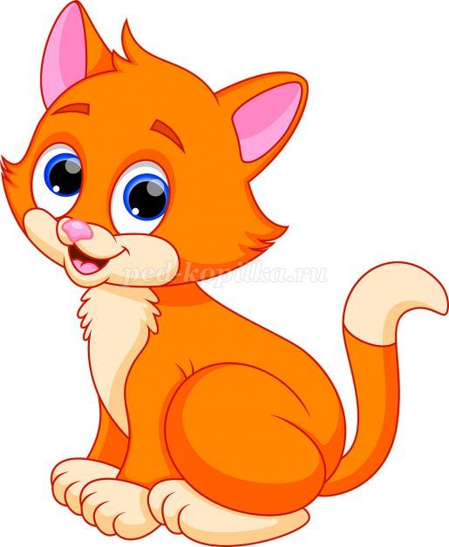
- 10
- ?, на 4 больше
10+4=14 (к.)

Slide 4
поезд

Slide 5
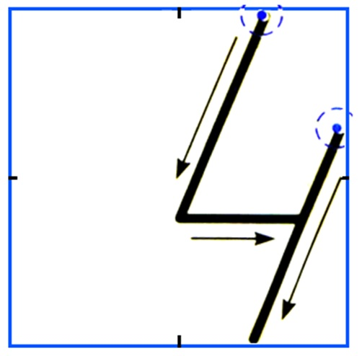
вагон

Slide 6
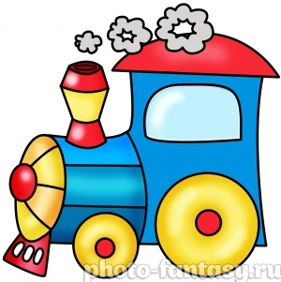

Slide 7
0 4 8 …
20 … …
12
24
28

Slide 8
Остановка
«вычисляйкино»

Slide 9
Остановка
«вычисляйкино»
0+1+3=
0+4=
8+2+2=
8+4=
12+3+1=
12+4=

Slide 10
Остановка
«задачкино»

Slide 11
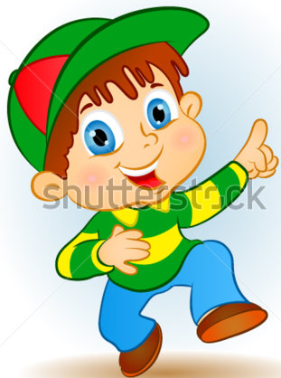
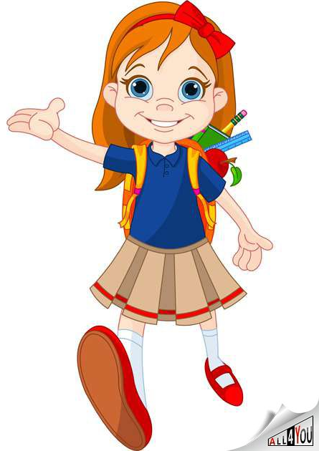
- 5 лет
- ?, на 4 года старше
5+4=
9 (л.)

Slide 12
В I день – __ ор.
Во II день – ?, на __ор. больше
10
4
10+4=
14 (ор.)
Ответ: 14 орехов.

Slide 13
Остановка
«смекалкино»

Slide 14
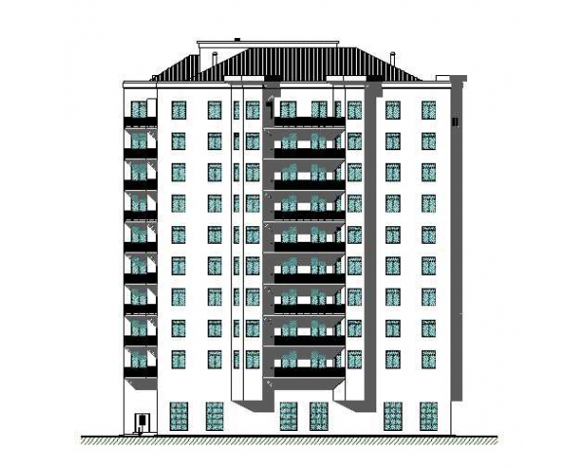

Slide 16
Конечная Остановка
«решайкино»

Slide 17
4
6
3
1
2
3
1
7
4
1
2
4

Slide 18
Я понял ….
Мне понравилось …
Я узнал ….
Мне было трудно …

